Slide 1
Kamis, 7 Februari 2019
Sosialisasi kebijakan Ristekdikti & UMS terkait dengan Pengelolaan Jurnal
MEMPERSIAPKAN AKREDITASI JURNAL NASIONAL
Disampaikan pada koordinasi pimpinan universitas, fakultas/prodi, dan pengelola jurnal di lingkungan Universitas Muhammadiyah Surakarta

Slide 2
POIN PENTING pada koordinasi ini:
Membahas pentingnya sinergi pimpinan fakultas/prodi dengan pengelola jurnal
Sekilas tentang Arjuna berdasarkan Permenristekdikti No. 9 Tahun 2018
Prasyarat dan ceklist jurnal untuk akreditasi
Tata kelola jurnal sesuai standar Arjuna
Penyiapan SK Baru bagi Fakultas/Prodi yang mempunyai Jurnal

Slide 3
Perkembangan Jurnal di lingkungan UMS
journals.ums.ac.id
http://sinta2.ristekdikti.go.id/journals
Peringkat Sinta2: 5 jurnal (Forum Geografi, JEP, JITI, REAKSI, Khazanah)
Terindeks DOAJ: 25 jurnal
Ber-DOI

Slide 4
TARGET Jurnal di lingkungan UMS
2023
Berbenah
Indeksasi di DOAJ
Penguatan & koordinasi
Sinta2: 10 Jurnal
Terindeks Scopus:
2 jurnal
Terakreditasi B/ Sinta2: 5 jurnal
2020
2019
2017-2018
2015-2016
2014

Slide 5
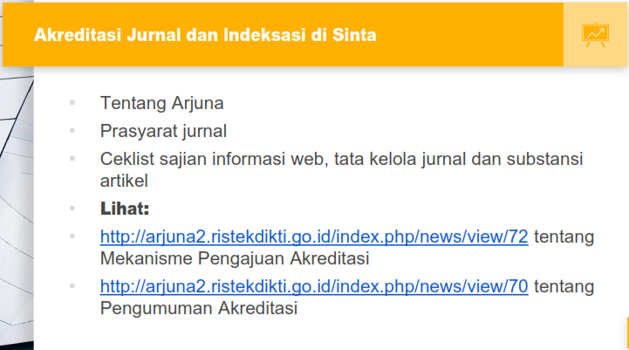

Slide 8
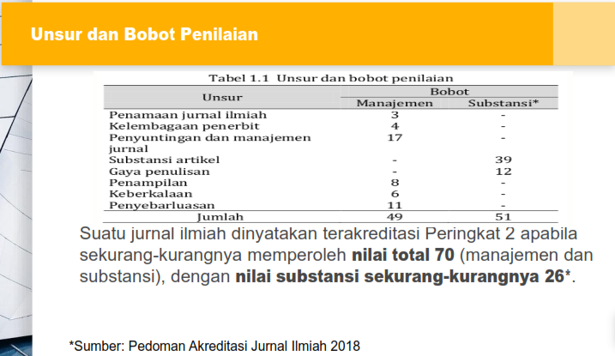

Slide 9
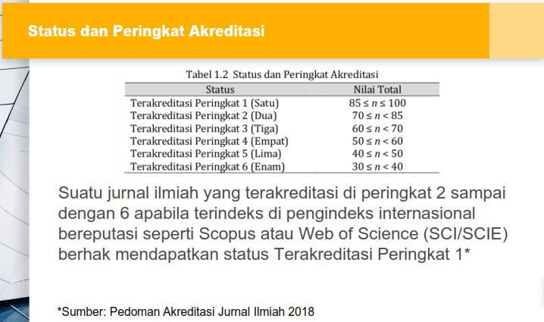

Slide 11
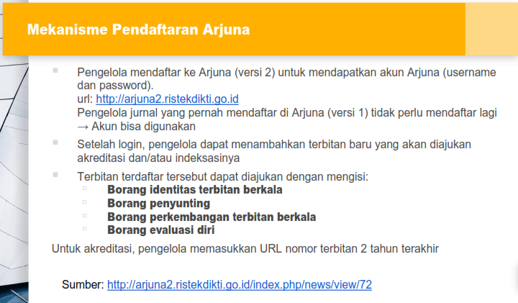

Slide 15
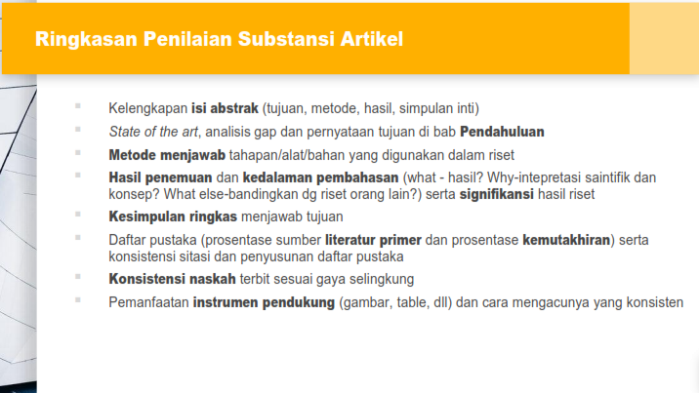

Slide 16
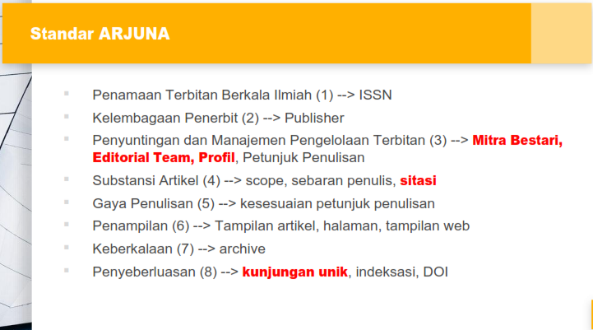

Slide 17
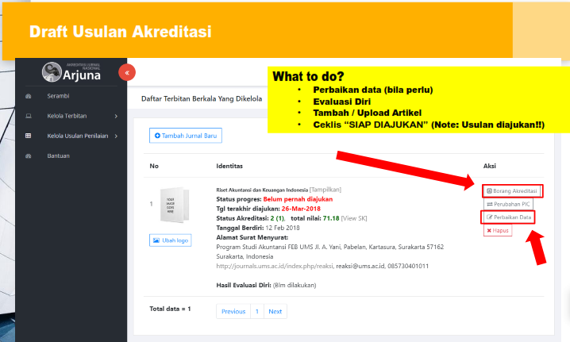

Slide 18
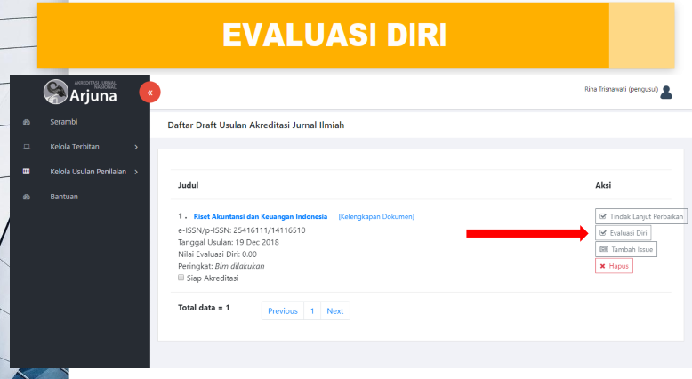

Slide 19
Perbaruan SK pengelola jurnal
Keterlibatan Prodi/Fakultas
Pengelola jurnal: apakah harus dosen? Editorial staff bisa selain dosen, tapi Editor harus dosen.
Deadline usulan pengusulan tim pengelola baru:
20 Februari 2019.

